Slide 1
Рынок заведений общественного питания Москвы

Slide 2
Общие выводы:
Всего в Москве 5614 заведений общественного питания:
Из них: кафе - 2378(28% всей численности), рестораны – 2043( 24%), кофейни – 1413(17%). Булочных – 256(3%)
Несетевых(62%) заведений общепита больше, чем сетевых(38%)
Самое большое количество заведений в Центральном округе - 2242 с
преобладанием ресторанов и кафе. Самое малое - в Северо-Западном - 409.
Проспект Мира - лидер среди улиц со 184 заведениями, в которых преобладают кафе и рестораны.
Средний чек максимален в ЦАО и ЗАО - 1000, и в зависимости от удаленности от центра - падает. В ЮВАО - минимальный(450)

Slide 3
Количество заведений по категориям
Больше всего кафе - 2378 (28% всей численности) и ресторанов – 2043 ( 24%),
Меньше всего - булочных – 256 (3%)

Slide 4
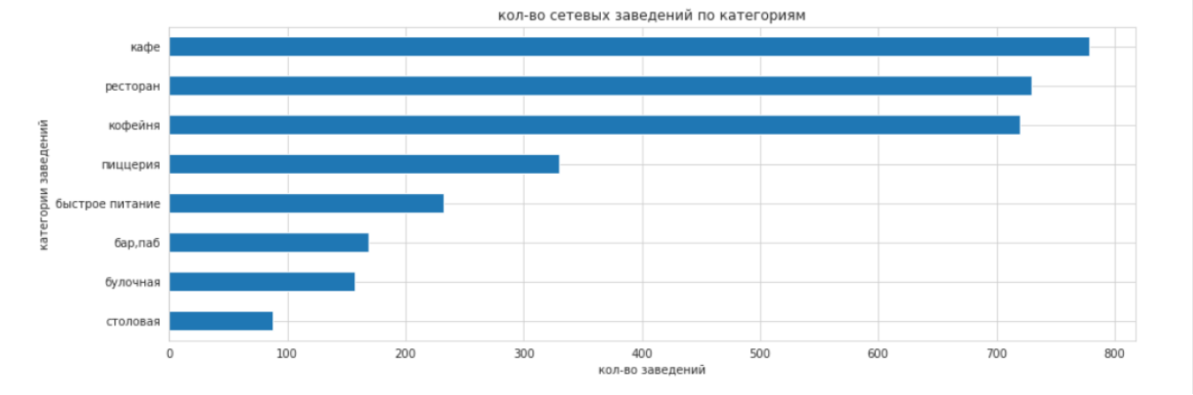
Анализ сетевых заведений
Всего сетевых заведений 32% против 68% несетевых
Среди сетевых – лидерами являются кафе (779), рестораны (730) и кофейни (720)

Slide 5
Анализ сетевых заведений
Так выглядит топ-15 сетевых кафе по количеству заведений:
Абсолютный лидер – «Шоколадница» (120 заведений), а 15 место – у «Му-Му» - 27 заведений.

Slide 6
Распределение категорий заведений по районам
Больше всего заведений в ЦАО – 2242
Меньше всего – в СЗАО – 409
В ЦАО преобладают рестораны (670), кафе(464) и кофейни (428)

Slide 7
Средний рейтинг заведений в зависимости от категории
Самый высокий средний рейтинг у баров – 4.39
Однако, рейтинг заведений разной категории отличается незначительно
На фоне всех относительно выделяется только рейтинг быстрого питания (в худшую сторону - 4.05)

Slide 8
Средний рейтинг заведений в зависимости от района
Видно, что у заведений в ЦАО рейтинг самый высокий – 4.38
В ЮВАО – самый низкий – 4.10
В остальных районах примерно одинаковый

Slide 9
Распределение категорий заведений по улицам
Проспект Мира – улица с самым большим количеством заведений (184)
На ней также преобладают кафе, рестораны и кофейни
Также в Москве есть 458 улицы с 1 заведением

Slide 10
Средний чек в зависимости от района
Средний чек максимален в ЦАО и ЗАО и равняется 1000
По мере удаления от центра – средний чек падает

Slide 11
Открытие кофейни
Кофеен в Москве достаточно много - 1413 - 17% от всего количества общепита.
Если открывать кофейню, то не в ЮВАО - там минимальный средний чек.
Исходя из представленных данных, я бы советовала открывать кофейню в Западном округе в связи с небольшой конкуренцией (всего 150, а в ЦО - 428) и опираясь на среднюю стоимость чашки капучино (190 рублей). Для большей прибыли можно попробовать открыть круглосуточную кофейню.

Slide 12
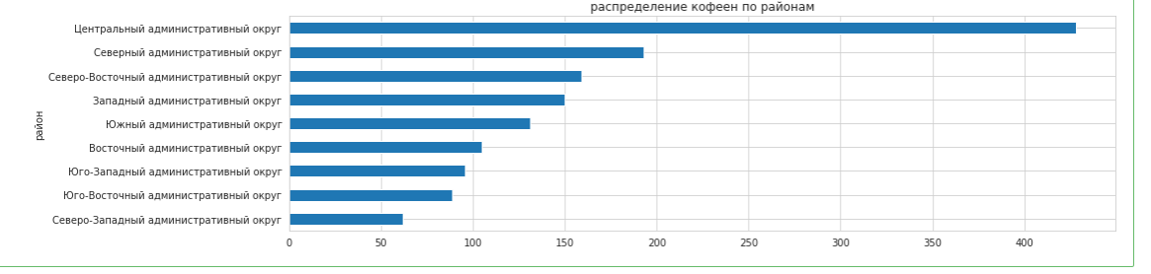
Распределение кофеен в зависимости от района
В ЦАО кофеен больше всего – 428
В СЗАО меньше всего – 62
Также существуют 59 круглосуточных кофейни (В ЦАО больше всего – 26)

Slide 13
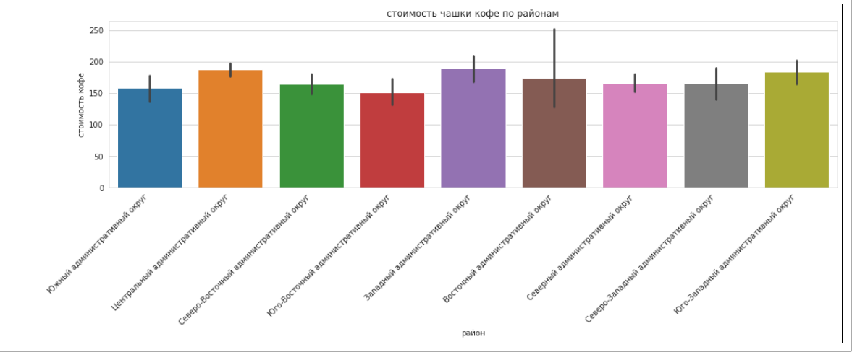
Зависимость стоимости чашки кофе от района
Самая большая стоимость чашки кофе – в ЗАО (189 рублей)
Самая низкая в ЮВАО – 151 рубль
Средняя цена – 175 рублей

